Slide 1
Modul 1
Was ist BaSeTaLK?
Notes:
Herzlich Willkommen zu Modul 1. Hier erfahren Sie, was sich hinter BaSeTaLK verbirgt. Und wie aus dem Forschungsprojekt BaSeTaLK die gleichnamige App entstand.

Slide 2
BaSeTaLK
Das Forschungsprojekt
Notes:
Beginnen wir mit dem Forschungsprojekt.

Slide 3
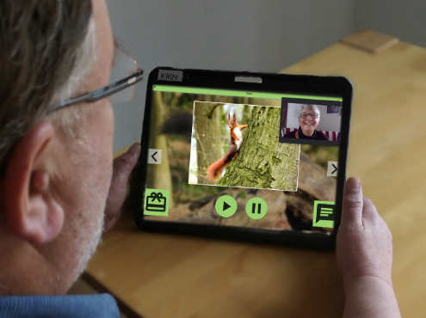
Entstehung
Biographiearbeit in Senioreneinrichtungen mit Tablet-Unterstützung zur Verbesserung der Lebensqualität und Kommunikation
Kooperation Hochschulen
BaSeTaLK-App
Forschungsprojekt
….
App-Entwicklung
KH Mainz: FKZ 13FH515SA7
OTH Regensburg: FKZ 13FH515SB7
Notes:
Wie ist das Forschungsprojekt entstanden? Sie haben bereits erfahren wofür die Projekt-Abkürzung steht. Hier zur Erinnerung noch einmal: <klick> BaSeTaLK steht für Biographiearbeit in Senioreneinrichtungen mit Tablet-Unterstützung zur Verbesserung der Lebensqualität und Kommunikation <klick>
In einer Kooperation zwischen der Katholischen Hochschule Mainz und der Ostbayrischen Technischen Hochschule Regensburg entstand die Idee für ein Forschungsprojekt. <klick>
Dieses wurde nach Antragstellung vom Bundesministerium für Bildung und Forschung befürwortet und gefördert.
<klick> Die Projektlaufzeit ermöglichte die Entwicklung einer App <klick> - Der BaSeTaLK-App mit dem Zweck bei der Begleitung biographischer Gespräche zu unterstützen. Wie? Dazu später mehr.

Slide 4
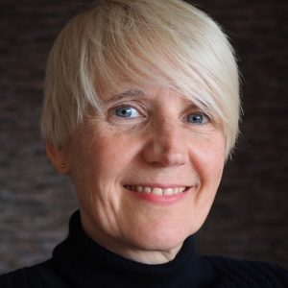
Kooperation Hochschulen - Projektleitung
Prof.in Dr. Sabine Corsten
Prof.in Dr. Norina Lauer
Notes:
Hinter der Idee und der Leitung des Forschungsprojekt stehen die Professorinnen Sabine Corsten und Norina Lauer.

Slide 5
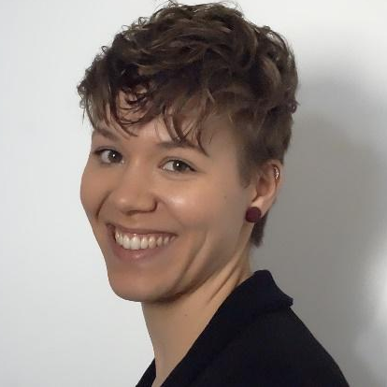
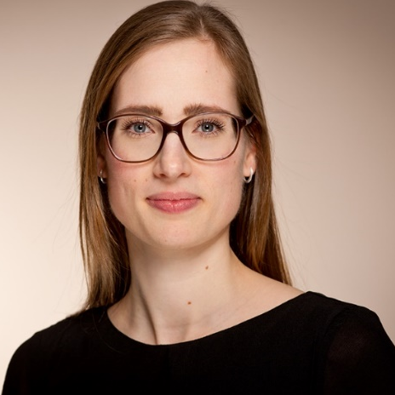
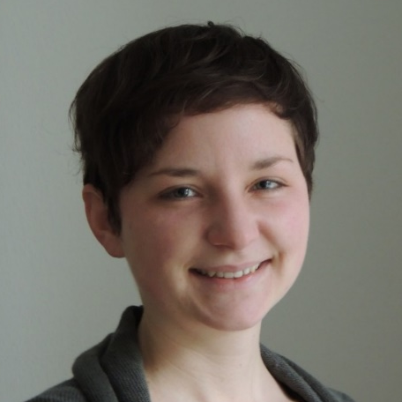
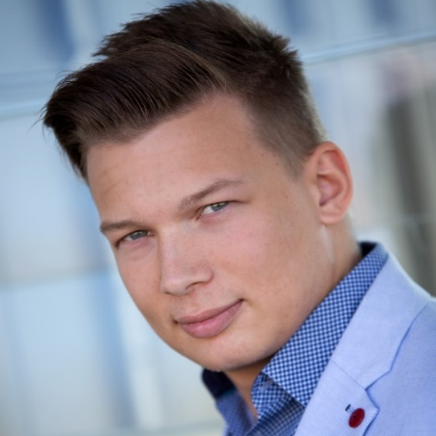
Kooperation Hochschulen – Wissenschaftliche Mitarbeit
Katharina Giordano
Almut Plath
Vera Leusch
Daniel Kreiter
Notes:
Außerdem an der App-Entwicklung und Umsetzung beteiligt war ein erweitertes Team wissenschaftlicher Mitarbeitenden der Logopädie und Technik, das Sie hier sehen können.
Tatkräftig unterstützten ebenfalls Studierende Hilfskräfte. Nähere Informationen zum gesamten Team finden Sie auf unserer Homepage.

Slide 6
Das Forschungsprojekt
Förderung
Laufzeit: 3,5 Jahre (Ende 2019 – Frühjahr 2023)
Hintergrund
Anzahl der Menschen in Senioreneinrichtungen steigt (Statistisches Bundesamt, 2017)
Häufig erleben ältere Menschen in Einrichtungen Depressionen und soziale Einsamkeit (Balzer et al., 2013; Drageset et al., 2011)
Biographiearbeit unterstützt Anpassungsprozesse (Specht-Tomann, 2009)
Ziel des Projekts
Angebot zur Förderung aktiver Teilhabe und Lebensqualität von Menschen im Alter
KH Mainz: FKZ 13FH515SA7 / OTH Regensburg: FKZ 13FH515SB7
Notes:
Ein paar weitere grundlegende Projektinformationen für Sie: <klick>
Das Bundesministerium für Bildung und Forschung förderte das Projekt für 3,5 Jahre von Ende 2019 bis Frühjahr 2023.
<klick>
Ausgangspunkt war und ist die zunehmende Zahl an pflegebedürftigen älteren Menschen in Einrichtungen, die häufig Depressionen und soziale Einsamkeit erleben.
<klick>
Biographiearbeit bietet hier Unterstützung bei Anpassungsprozessen. Gemeint ist eine Hilfestellung in der Wahrnehmung des eigenen Selbstbildes in neuen ungewohnten Kontexten, sei es beispielhaft der Umzug in eine Senioreneinrichtung. Sie erfahren in Modul 2 noch mehr zu Konzept und Zielen der Biographiearbeit.
<klick>
Aus dem Gedanken aktive Teilhabe und Lebensqualität zu fördern und das Neu-Erleben und Verstehen des eigenen Selbstbilds möglich zu machen, ergab sich als Ziel des Projektes ein entsprechendes Angebot für Menschen im Alter zu schaffen.

Slide 7
Die App-Entwicklung
Design-Thinking
Usability-Testung
Erstellung von Prototypen
Anwendungs-freundlichkeit
(Lauer et al., 2021)
Notes:
Hier sehen Sie einmal den Prozess der App-Entwicklung. <klick> Als erstes entstanden in einem Design-Thinking Workshop <klick> Prototypen. Diese visualisierten eine mögliche App-Gestaltung.
Die Prototypen wurden dann in sogenannten <klick> Fokusgruppen vorgestellt.
An den Fokusgruppen nahmen teil: <klick> Zwei Bewohnerinnen von Pflegeheimen oder Senioreneinrichtungen (hier abgekürzt mit BP) und 2 Ehrenamtlich Engagierte (hier EE).
Die Ehrenamtlich Engagierten nahmen teil repräsentierend für Personen, die lebensgeschichtliche Gespräche unterstützt durch die BaSeTaLK-App möglich machen und die Bewohnerinnen als solche mit denen potentiell Gespräche geführt werden. <klick>
Wünsche, Bedürfnisse und Ideen wurden diskutiert <klick> und von den drei anwesenden Wissenschaftlichen Mitarbeitenden des Projektteams festgehalten. <klick>
Nach einer Phase der Überarbeitung und Weiterentwicklung wurden in einem wiederkehrenden Prozess erneut Meinungen der Fokusgruppe eingeholt und in die weitere App-Entwicklung eingebunden.
<klick>
Der finale App-Entwurf wurde dann abschließend in einer Usability-Testung auf Aufwendungsfreundlichkeit geprüft.

Slide 8
Die App-Evaluation
Ergebnisse
Aktivierung von Erinnerungsprozessen und Ressourcen
Steigerung von Kommunikation, Lebensqualität und Wohlbefinden
„Wir haben uns gegenseitig im wahrsten Sinne des Wortes befruchtet mit neuen Ideen, mit neuen Denkweisen. Und das war sehr gut. War wirklich sehr gut. Hätte ich mir vorher nie vorstellen können, dass da so etwas passiert.“
(Ehrenamtler, 75 Jahre)
„Dass ich lockerer werde, dass ich freier denke. Ich bin plötzlich in der Erinnerung der letzten Zeit leichter. Das tut der Erinnerung schon gut.“
(Bewohnerin, 96 Jahre)
(Leusch et al., 2022)
Notes:
Durch das Forschungsprojekt konnten Rückschlüsse gezogen werden, dass die App <klick> Erinnerungsprozesse und Ressourcen aktivieren <klick> und Kommunikation, Lebensqualität und Wohlbefinden steigern kann. Dies zeigen auch zwei beispielhafte Aussagen von Teilnehmenden.
<klick> So sagte eine 96 Jahre alte Bewohnerin einer Senioreneinrichtung: <Sprechblase1> <klick>
Und ein Ehrenamtler im Alter von 75 Jahren äußerte sich wie folgt: <Sprechblase2>

Slide 9
BaSeTaLK
Die App
Notes:
Sie haben einen Einblick in das Forschungsprojekt BaSeTaLK erhalten. Nun erfahren Sie noch mehr über die App.

Slide 10
Die BaSeTaLK-App
Konzept
Funktion
Virtuelle Ausflüge an Orte, an denen sich Fragen rund um das eigene Leben finden
Unterstützung der Gesprächsführung für Begleitende
Themensammlung
Fotos, Tonaufnahmen
Anregungen für lebensgeschichtliche Gespräche
Inhalte
Aufbau
15 virtuelle Orte für je 60-Minuten-Treffen
Fragen
Notes:
Aus dem Austausch mit zukünftigen Nutzenden entstand ein Konzept für die App-Gestaltung. <klick>
Die App bietet die Möglichkeit virtuelle Ausflüge an Orte zu machen, an denen sich Fragen rund um das eigene Leben finden.
<klick>
Damit sollen lebensgeschichtliche Gespräche angeregt werden. So soll die App die Durchführung biographischer Gespräche unterstützen.
<klick>
Dafür umfasst die App eine Sammlung von 15 Orten, aus denen ausgewählt werden kann. Jeder Ort kann in ca. 60 Minuten bearbeitet werden.
<klick>
Mit Fotos, Tonaufnahmen und Fragen werden die Gespräche stimuliert.

Slide 11
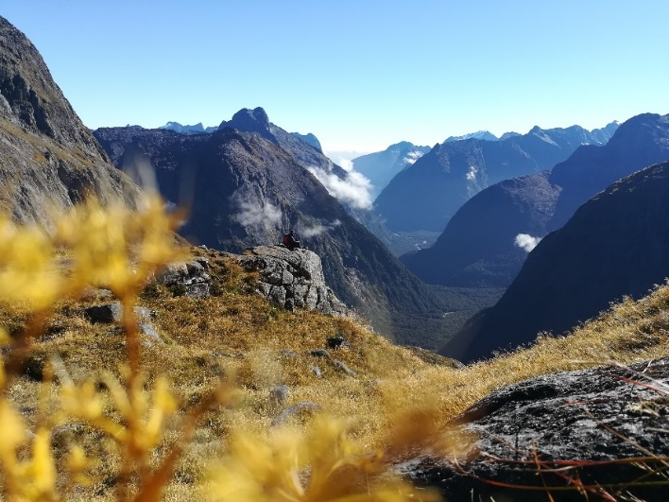
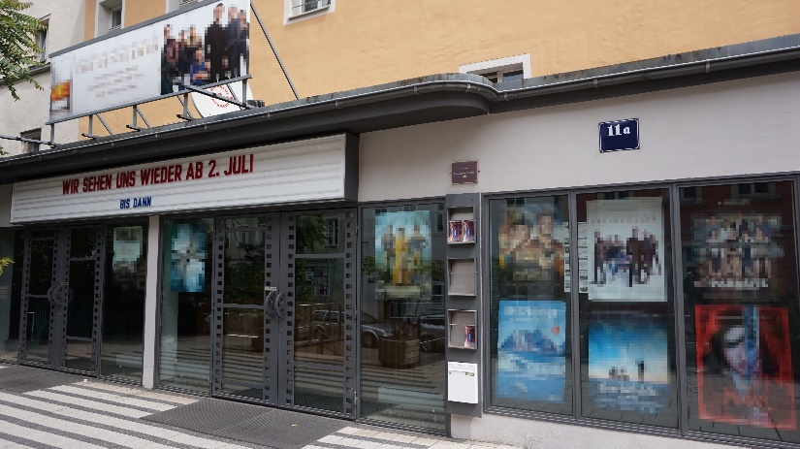
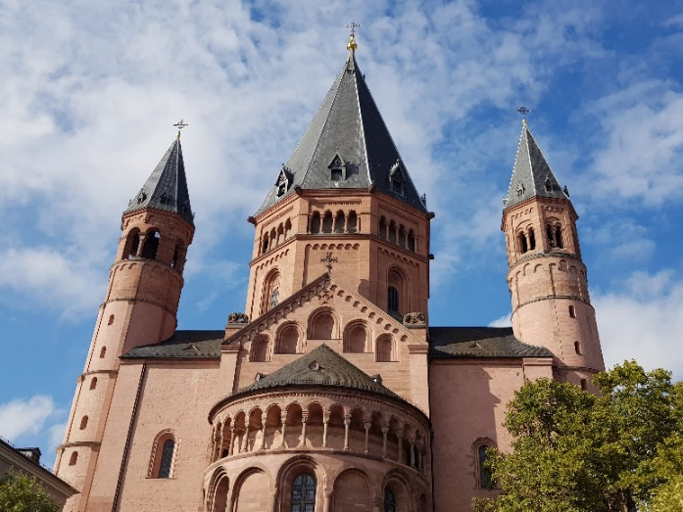
Virtuelle Ausflüge machen
„Lassen Sie uns einen Ausflug machen in …“
… die Berge
… das Kino
… die Kirche
Notes:
Virtuelle Ausflüge machen Wie können Sie sich das ungefähr vorstellen?
<klick> „Lassen Sie uns einen Ausflug machen… Wo soll es hingehen? In…
<klick>
…die Berge
<klick>
…das Kino oder vielleicht doch
<klick>
…die Kirche? Ein vertiefendes Beispiel zur besseren Verdeutlichung lernen Sie in der Anwendung dieses Moduls kennen.

Slide 12
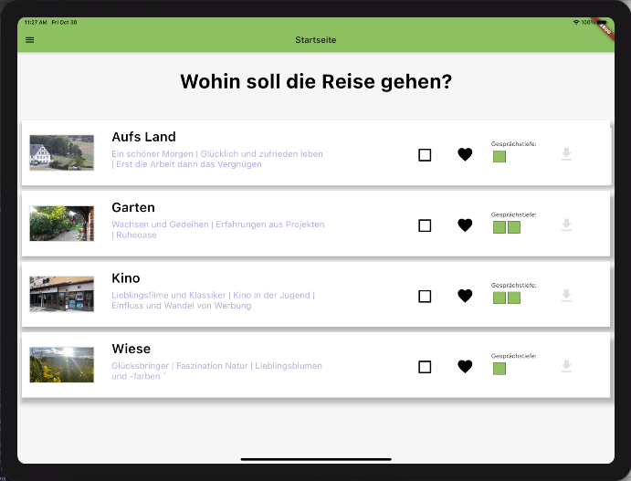
Die Startseite
Überblick über die 15 möglichen Orte:
Wald
Wiese
Berge
Fluss
Meer
Aufs Land
Kino
Kirche
Garten
Theater
Museum
Kaufhaus
Bücherei
Stadion
Altstadtcafé
Notes:
Welche Themen gibt es? Hier sehen Sie die Startseite. Unterschieden werden kann zwischen Naturorten wie <klick> Wald, Wiese, Berge, Fluss, Meer, Land und Garten oder Kulturorten wie <klick> Kino, Kirche, Theater, Museum, Kaufhaus, Bücherei, Stadion oder Altstadtcafé. Jedes Thema hat weitere vertiefende Unterthemen.
<klick> Der Garten zum Beispiel.

Slide 13
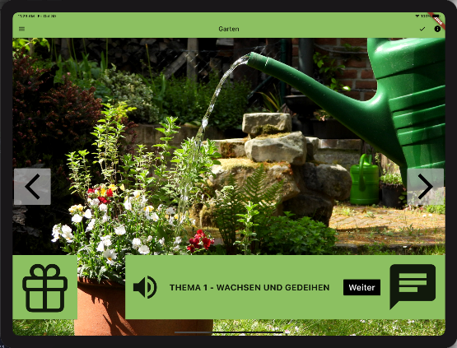
Der Ort „Garten“ – Ein Beispiel
Jeder Ort kann „betreten“ werden
Einstieg in das Gespräch mit Fragen zum Leben
„Wem oder was haben Sie beim Wachsen zugesehen?“
„Woran sind Sie gewachsen?“
„Was waren wichtige Entwicklungen in Ihrem Leben? Was mussten Sie dafür tun?“
Notes:
Der Garten kann als „Ort“ betreten werden.
<klick>
Hier sehen Sie das Unterthema 1 „Wachsen und Gedeihen“. <klick>
In das Gespräch wird eingestiegen mit ersten Fragen zum Leben.
„Wem oder was haben Sie beim Wachsen zugesehen?“
„Woran sind Sie gewachsen?“
„Was waren wichtige Entwicklungen in Ihrem Leben? Was mussten Sie dafür tun?“
Die Fragen zielen dabei auf sich nach und nach steigernde Gesprächstiefe ab.
Damit gemeint ist, dass einige Fragen lediglich allgemeinen Gesprächsstoff liefern und andere eher auf persönliche Erlebnisse oder Selbstreflexion abzielen. So z.B. die Frage „Woran sind Sie gewachsen?“.
Ein veranschaulichendes Video zu Fragen in Gesprächssituationen können Sie jeweils in Modul 3 und 4 einsehen.

Slide 14
Modul 1: Take-Home-Message
BaSeTaLK steht für Biographiearbeit in Senioreneinrichtungen mit Tablet-Unterstützung zur Verbesserung der Lebensqualität und Kommunikation.
Ziel des Forschungsprojekts war es Menschen in Senioreneinrichtungen ein Angebot zur Förderung der aktiven Teilhabe und Lebensqualität zu bieten.
Mit der App können Ausflüge an 15 verschiedene Orte gemacht werden, an denen sich Anregungen für lebensgeschichtliche Gespräche befinden.
Notes:
Was Sie aus Modul 1 mitnehmen sollten:
<klick> BaSeTaLK steht für Biographiearbeit in Senioreneinrichtungen mit Tablet-Unterstützung zur Verbesserung der Lebensqualität und Kommunikation.
<klick> Ziel des Forschungsprojekts war es Menschen in Senioreneinrichtungen ein Angebot zur Förderung der aktiven Teilhabe und Lebensqualität zu bieten.
<klick>
Mit der App können Ausflüge an 15 verschiedene Orte gemacht werden, an denen sich Anregungen für lebensgeschichtliche Gespräche befinden.

Slide 15
Modul 1
Was ist BaSeTaLK?
Notes:
Damit sind wir bereits am Ende des Einblicks in das Forschungsprojekt und die App BaSeTaLK gekommen.
Klicken Sie sich als nächstes im Bereich „Anwendung“ beispielhaft durch den Ort „Wiese“ und erhalten Sie einen besseren Eindruck von der Funktionsweise und dem Inhalt der App.

